Slide 1
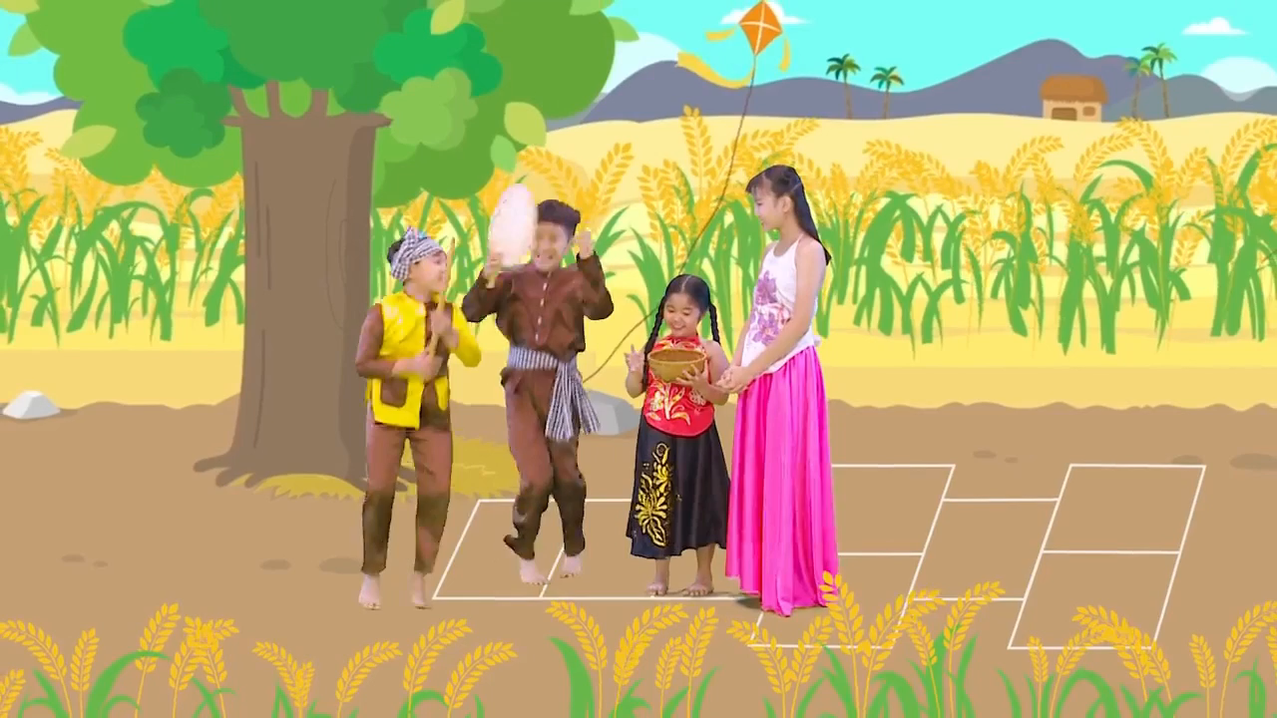

Notes:
GV cho HS hét bài tập tầm vông. Để 1 hạt đỗ trong tay và đố HS tay nào có. => GT bài

Slide 2
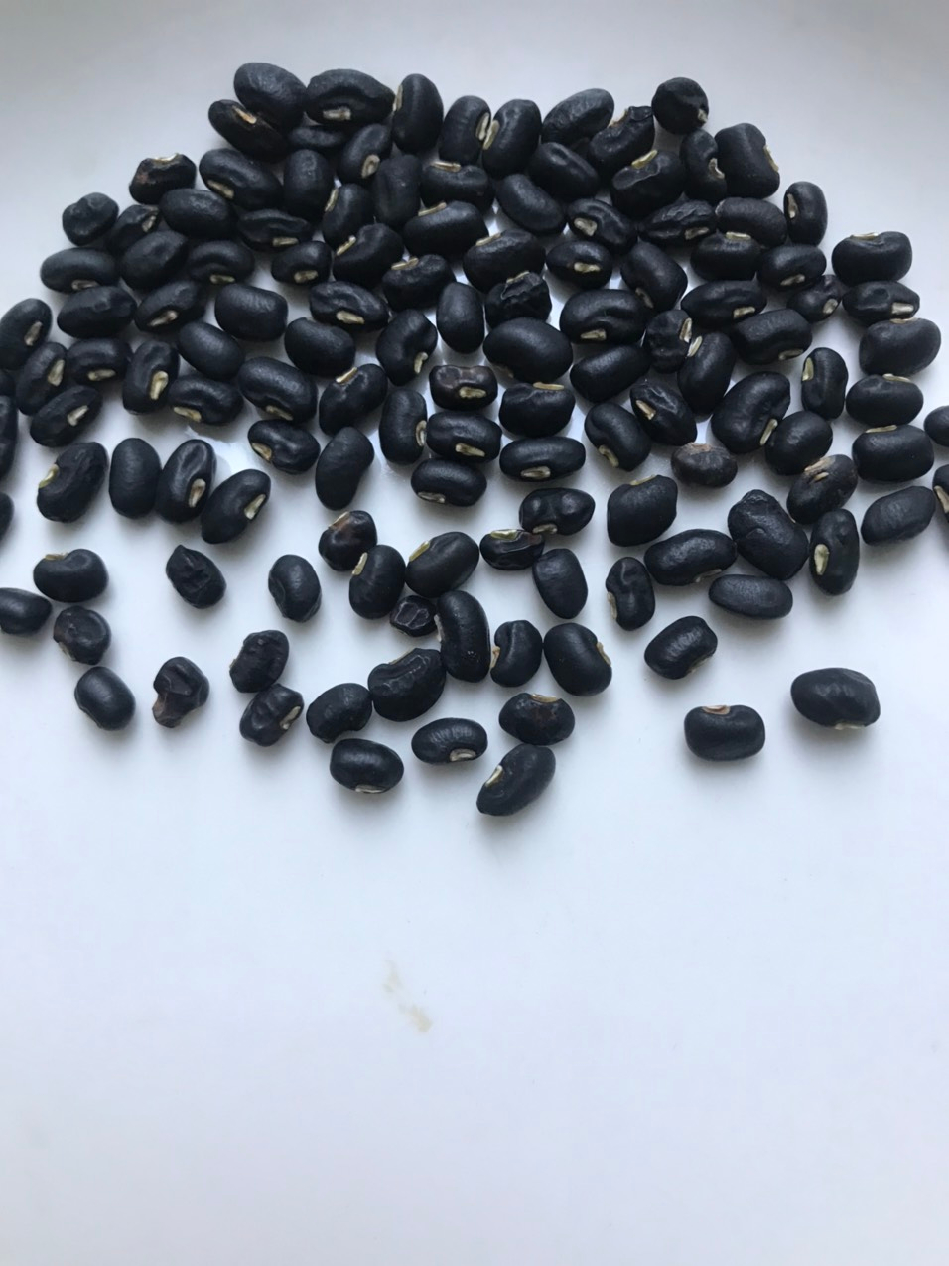
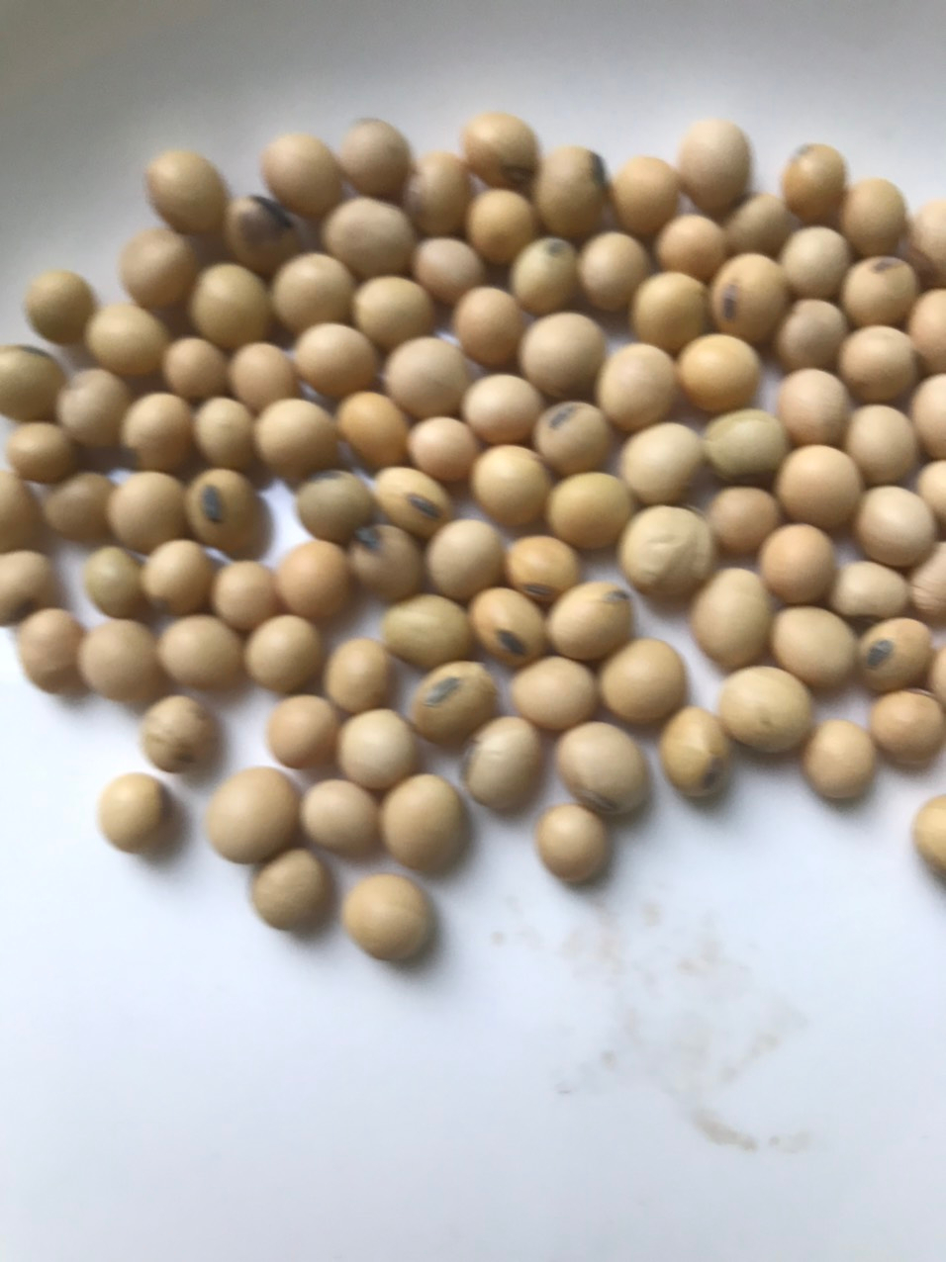

Slide 3

Thứ Ba ngày 28 tháng 9 năm 2021
Tiếng Việt
Tiết 33 – Bài 7: Kể chuyện Chú đỗ con

Slide 4
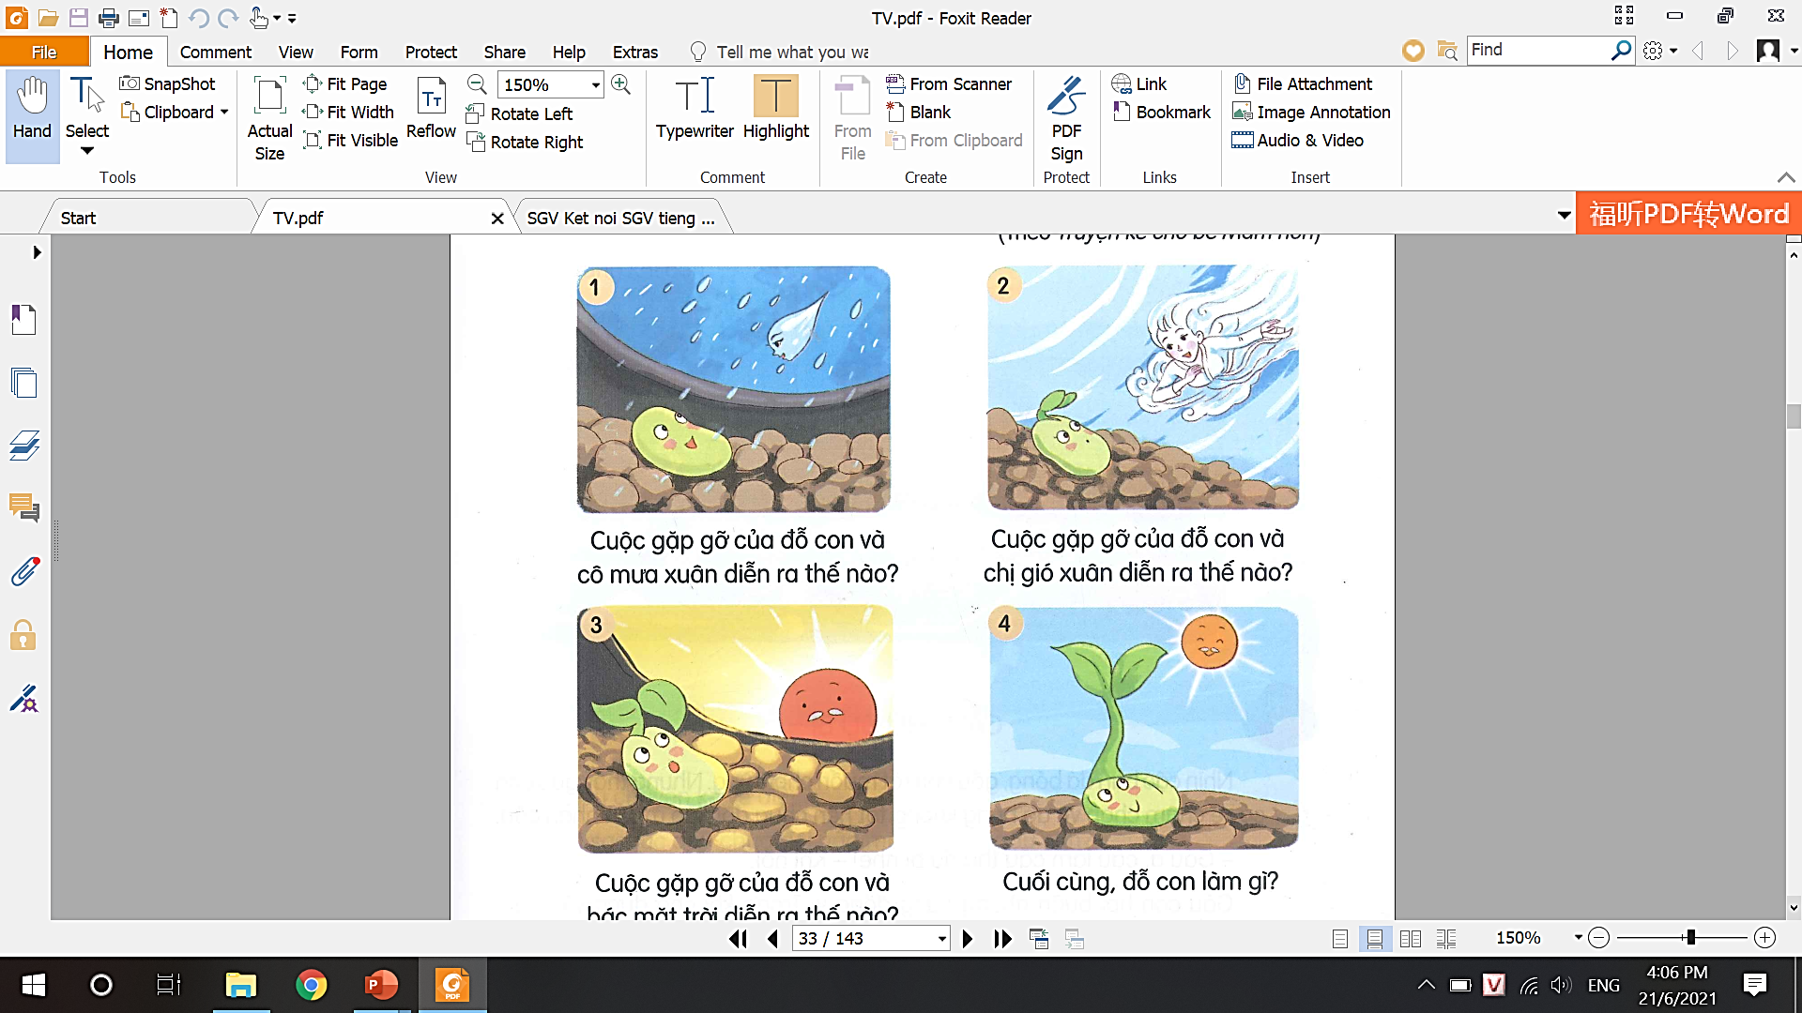
1. Dựa vào câu hỏi gợi ý, đoán nội dung của từng tranh.
CHÚ ĐỖ CON
Cuộc gặp gỡ của đỗ con và cô mưa xuân diễn ra thế nào?
Cuộc gặp gỡ của đỗ con và chị gió xuân diễn ra thế nào?
Cuộc gặp gỡ của đỗ con và bác mặt trời diễn ra thế nào?
Cuối cùng, đỗ con đã làm gì?

Slide 5

Diễn biến của câu chuyện
1. Cuộc gặp gỡ giữa hạt đỗ và mưa xuân.
2. Cuộc gặp gỡ giữa hạt đỗ đã nảy mầm và gió xuân.
3. Cuộc gặp gỡ giữa hạt đỗ với mầm đã lớn hơn và mặt trời.
4. Hạt đỗ đã lớn thành cây đỗ và mặt trời đang toả nắng.

Slide 6

2. Nghe kể câu chuyện.

Slide 7
Đọc lại câu chuyện
CHÚ ĐỖ CON
(1) Một chú đỗ con ngủ khì trong các chum khô ráo và tối om một năm. Một hôm tình cờ chú thấy mình nằm giữa những hạt đất li ti xôm xốp. Chợt có tiếng lộp độp bên ngoài. Đỗ hỏi: “Ai đó?” – “Cô đấy!”. Thì ra cô mưa xuân, cô đem nước đến cho đỗ con được tắm mát. Chú lại ngủ khì.
(2) Có tiếng sáo vi vu trên mặt đất làm chú tỉnh giấc. Chú khe khẽ cựa mình hỏi: “Ai đó?”. Tiếng thì thầm dịu dàng trả lời: “Chị đây mà, chị là gió xuân đây. Dậy đi em, mùa xuân đẹp lắm!”. Đỗ con lại cựa mình. Chú thấy mình lớn phổng lên làm nứt cả chiếc áo ngoài.
(3) Chị gió xuân bay đi. Có những tia nắng ấm áp lay chú đỗ con. Đỗ con hỏi: “Ai đó?”. Một giọng nói ồm ồm, trầm ấm vang lên: “Bác đây, bác là mặt trời đây, cháu dậy đi thôi, sáng lắm rồi. Các cậu học trò cắp sách đến trường rồi đấy.” Đỗ con rụt rè nói: “Nhưng mà trên đấy lạnh lắm!” Bác mặt trời khuyên: “Cháu cứ vùng dậy đi nào. Bác sưởi ấm cho cháu, cựa mạnh vào.”.
(4) Đỗ con vươn vai một cái thật mạnh. Chú trồi lên khỏi mặt đất. Mặt đất sáng bừng ánh nắng xuân. Chú đỗ con xòe hai cánh tay nhỏ xíu hướng về phía mặt trời ấm áp.
(Theo Nhật Linh)

Slide 8
3. Chọn kể 1 – 2 đoạn của câu chuyện theo tranh.
Notes:
Sau khi HS kể GV có thể cho HS đưa ra những câu hỏi chia sẻ về đoạn truyện mà mình đã chọn.

Slide 9

Tiêu chí đánh giá:
Kể đúng nội dung
câu chuyện.
Kể tự tin, biết kết hợp cử chỉ, điệu bộ.
Thể hiện được giọng kể phù hợp, phân biệt được giọng đọc của nhân vật.

Slide 10
1. Cô mưa xuân đến khi đỗ con nằm giữa những hạt đất, cô mang nước đến cho đỗ con được tắm mát.
2. Cô gió xuân bay đến, thì thầm gọi đỗ con dậy. Đỗ con tỉnh dậy, lớn phổng lên làm nứt cả chiếc áo ngoài.
3. Bác mặt trời chiếu những tia nắng ấm áp lay đỗ con, bác đã khuyên đỗ con vùng dậy, bác hứa sẽ sưởi ấm cho đỗ con.
4. Đỗ con đã vươn vai thật mạnh, trồi lên khỏi mặt đất, xoè hai cánh tay nhỏ xíu hướng về phía mặt trời ấm áp.

Slide 11
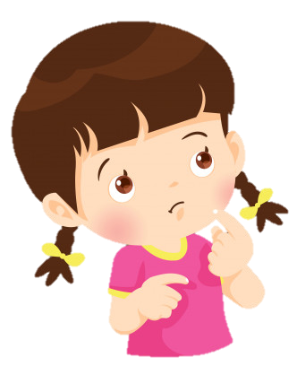

Câu chuyện Chú đỗ con muốn
nói với các con điều gì?
Chú đỗ con lớn lên nhờ có đất, nước, ánh sáng,
không khí.
Để biết được thế giới rộng lớn thế nào và để ta trưởng thành hơn, các con hãy mạnh mẽ và dũng cảm khám phá thế giới xung quanh.
Notes:
Gv có thể hỏi them để đưa ra kết luận: Đỗ con lớn lên được là nhờ có đất, cô Mưa Xuân, chị Gió Xuân, bác Mặt trời cũng như tất cả các loại hạt và cây xanh khác cần có đất, nước, không khí, ánh sáng, nếu thiếu 1 trong các yếu tố đó thì hạt không thể nảy mầm và lớn lên được.

Slide 12
Vận dụng
Nói với người thân về hành trình hạt đỗ trở thành cây đỗ.
G:
Xem lại những bức tranh, nhớ lại những ai đã góp phần giúp hạt đỗ nằm trong lòng đất nảy mầm và lớn thành cây.
Chia sẻ với người thân về nội dung, ý nghĩa câu chuyện.

Slide 13




Củng cố - dặn dò
Kể cho người thân, bạn bè nghe câu chuyện Chú đỗ con.
    Xem trước bài sau:

Slide 14

Tạm biệt và hẹn gặp lại
các con vào những tiết học sau!

